Slide 1
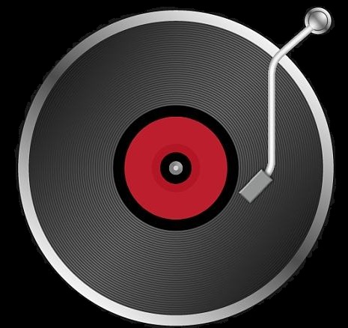
“伪烧”他是谁？
90后独居大叔，亲历华语音乐由盛转衰的一代
用过但错过了“磁带+随身听”的时代，第一个个人音乐设备是128MB的MP3
为了装逼，买过walkman、耳放、声卡，甚至Monster的线材，后来没钱就不烧了
现在主力音响用是第一代的JBL GO，耳机是古早的森海塞尔 HD650+乐之邦 HP11

Slide 2
“伪烧”他是谁？
第一次购买正版CD是2005年11月，周杰伦的专辑《十一月的萧邦》，邮购，邮局汇款的那种
最近一张购买正版CD是2018年5月，许巍的EP《无人知晓》
共拥有160张cd/磁带的物权，1814条音轨的版权，基于“权利用尽”或且“合理实用”原则，将这些音轨抓取为FLAC格式后，存放在住处24小时运行的的服务器中，使用DLNA协议在个人设备中播放——可以理解为“私有云音乐”

Slide 3
“伪烧”他是谁？

Slide 4
“伪烧”他是谁？
现在的他，每天没事就刷YOUTUBE，订阅的都是华语音乐厂商或歌手的频道
发现了感觉对的音乐，就上各网购平台搜寻购买实体CD，无论版权是哪个区域的
目前，在各大数字音乐平台的歌曲版权拥有数为——零

Slide 5
“伪烧”为什么不买数字音乐？
1st Online与Offline的矛盾
在线听歌要流量，信号不好怎么办？
存到本地要容量，装不下了怎么办？
I want a offline life.
2nd 数字与实体的矛盾
数字，什么都不是？什么都没有啊！
包装设计、封面图册歌词本、完整的版权与制作信息、发现hidden track的惊喜，这都是数字音乐给不了的。

Slide 6
“伪烧”为什么不买数字音乐？
3rd 数字版权的“区域限制”
你在大陆的数字音乐平台搜“Boddy Chen”？
你在网易云音乐搜“周杰伦”？
4th 不信任
固有印象是“国内厂商懂法不尊法”，总会担心数据不安全以及被侵权。
这个平台停止运营了怎么办？

Slide 7
“伪烧”为什么不买数字音乐？
5th 抗拒“同温层”
互联网世界里到处都是推荐算法，所有的数据都在将用户引导到一个“具有商业价值的方向”。
当推荐算法应用到社交领域，你会发现，全世界都跟你想的一样，这就是网络“同温层”。
在数字音乐这种被强加上了社交属性的世界里，“同温层”很明显，不是音乐被标签，是你被标签。

Slide 8
“伪烧”为什么不买数字音乐？
SUM 分裂的世界
好比看视频，在中国大陆之外的区域，你只需要一个YOUTUBE，但这里，你需要优酷土豆爱奇艺搜狐腾讯乐视芒果CNTV...
音乐本是“沟通世界的语言”，但数字音乐，却好像在分裂这个世界。

Slide 9
“伪烧”怎么看待数字音乐？
“伪烧”是一个矫情又理性的人，他很坦然地承认——
数字音乐是“天下大势“，”浩浩汤汤，顺之者昌，逆之者亡”

Slide 10
“伪烧”怎么看待数字音乐？
理由一：音乐，尤其是流行音乐，它的娱乐意义永远比文化意义更被社会看重。而娱乐的核心，在于快速更新。因此，所有对实体文创怀念、对Always Online抗拒的声音，都会被淹没、遗忘，不断更新的消费群体，只会记得“有我喜欢的”、“这个很方便”、“我就是这样做的”。

Slide 11
“伪烧”怎么看待数字音乐？
理由二：技术问题从来都不会是真正的问题。科学技术的发展，必然会让数字音乐相比与实体的技术劣势（比如网络速度与质量、音质与容量、版权控制）被消除。而类似包装、质感这种实体特有的“额外消费体验”，在数字音乐领域，也很容易得到技术解决方案，端看需求有多大而已。

Slide 12
“伪烧”怎么看待数字音乐？
理由三：数字音乐的新商业价值，已经驱动配套产业变革。这几年虽然出现了两个看似是逆数字音乐的市场热点，“带SD卡和USB接口的黑胶唱片机”与“像砖头一样的便携式音频播放器”。但同时，耳机、音响厂商的新款和旧款改版，清一色在适配移动播放源，智能家居领域智能音箱的热卖，全能终端手机在音质模块上的不断加码。这些配套产业的变革，也在侧面说明了数字音乐的趋势之猛。——当然，上游产业也有例子，如朴树2017年发行的专辑《猎户星座》，实体版发行晚于数字版半年。（而像张楚、面孔乐队这种“过气”的音乐人，只发行数字专辑）

